Slide 1
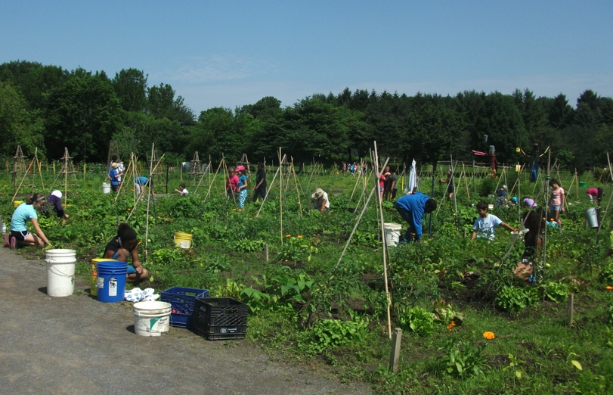
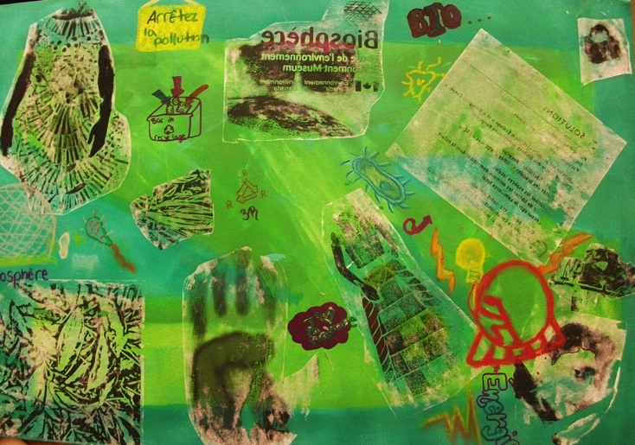
Les clubs scientifiques issus de partenariats école-communauté comme agents de soutien pour des jeunes en transition du primaire au secondaire: une recherche-action
Activité de transfert, Action concertée
28 octobre, 2015
Jrène Rahm
Faculté des sciences de l’éducation
Université de Montréal
jrene.rahm@umontreal.ca

Slide 2
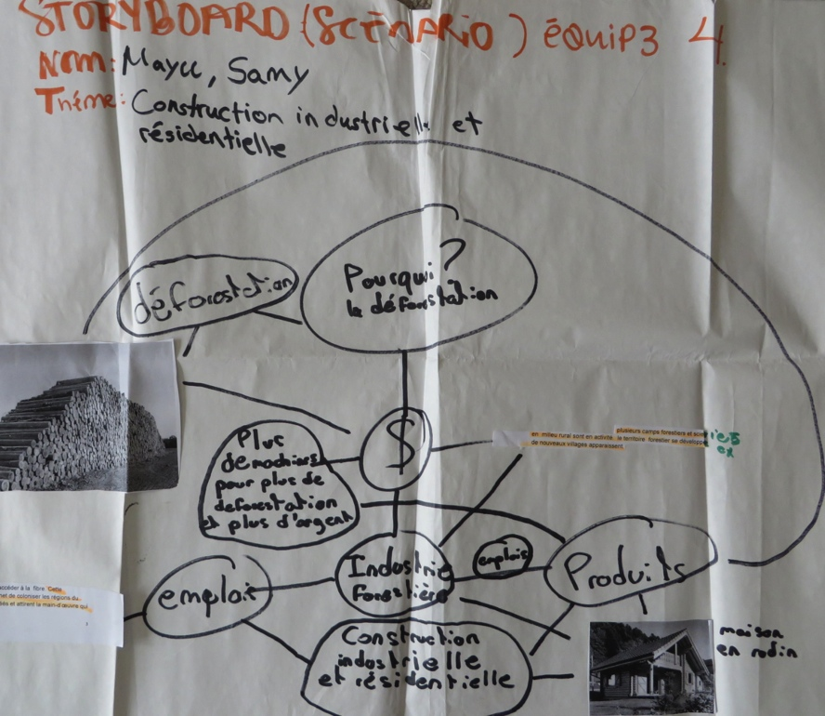
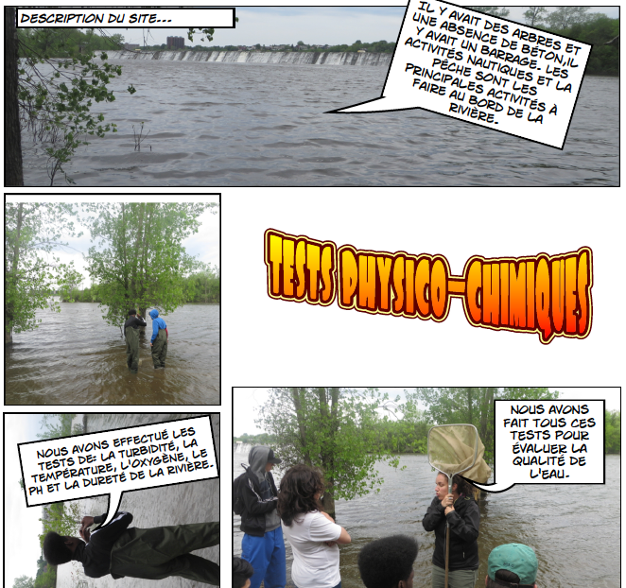
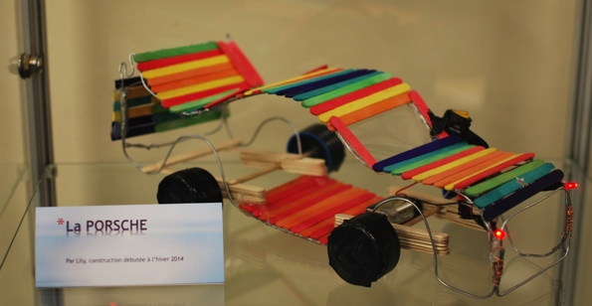
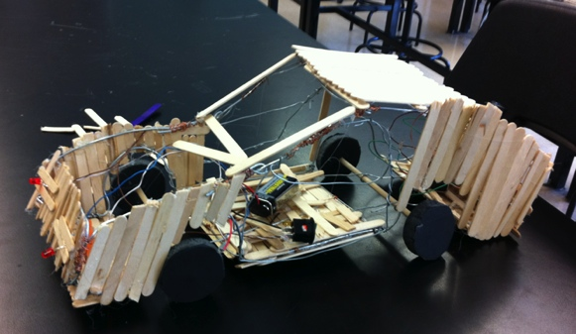
Plan
Objectif de la recherche
Méthodologie
Résultats
Pistes de solutions
Pistes de recherche

Slide 3
Recherche Action – l’équipe
Co-chercheurs:
Annie Malo, Jesus Vazquez, Michel Lepage, Université de Montréal
Allison Gonsalves, McGill University
Benjamin Loomer, Community Based Learning Coordinator, LearnQuebec (section anglophone)
Carole Marcoux, Conseillère pédagogique en environnement, CSDM (section francophone)
Partenaires Communautaires:
GUEPE – Groupe uni des éducateurs-naturalistes et professionnels en environnement, Gabrielle Normand
Jardin Botanique, Violène Simard
Assistants de recherche: Audrey Lachaîne (PhD), Laurie Cache (MA), Émilie Boulanger (MA), David Le Puil (PhD), Caroline Charpilloz (BA), Marie-Christine Luneau (MA), Marie-Paule Martel-Reny (PhD), Sylvain Pirou (BA).
Animateurs: Maude De Blois (MA), Riley Drever (MA), Kaja Verret Holding (MA), Issac Hebert (MA), Gwénaëlle Journet (MA), l’équipe de Folietechnique

Slide 4
La problématique de la persévérance et la réussite scolaire: La transition primaire-secondaire
Contexte
Une recherche qualitative sur le rôle des activités parascolaires comme levier de support pour assurer une transition favorable du primaire au secondaire et en assurant la réussite éducative
Viser les sciences et les technologies en parascolaire
Viser des élèves qui sont souvent exclus des activités parascolaires de qualité, comme ils vivent en milieux défavorisés et pluriethniques
Viser le développement d’un partenariat entre l’Université (étudiants en formation & chercheurs), des programmes/lieux de sciences (Jardin botanique, GUEPE, Folietechnique) et les écoles secondaires, inspiré par le modèle d’une école communautaire (adapté « Building Community Schools: A guide for action », National Center for Community Schools, 2011)
Notes:
----- Notes de la réunion (15-05-08 08:00) -----
dans le context actuel qui implique une diversification de l'immigration - qui répond aux enjeux de l'insertion des familles… conditions socioeconomique difficile, et la contradiction entre l'immigration et l'importance de la réussite - le fait que la pauvreté décrochage et exclusion sont des réalités reliées - notre recherche se distingue d'autre comme nous examinerons les enjeux au travers une ancrage plus holistique du système scholaire et s'inscrit dans le discours d'un véritable école communautaire qui dépasse un discours de partenariat

Slide 5
Objectif 1. Mettre sur pied des clubs scientifiques axés sur les intérêts des jeunes
Axe 4: Les cheminements de certaines clientèles et leurs besoins spécifiques
4.2. personnes immigrantes
Jeune/Élève
Soutien à la transition du primaire au secondaire par des clubs science/technologie en parascolaire (milieu pluriethnique)
Documenter le sentiment d’appartenance à l’école, d’autonomie des élèves et le rapport aux sciences et technologies
Notes:
----- Notes de la réunion (15-05-08 08:00) -----
Notre projet vise 3 axes, axe 4 - les élèves des écoles publiques en milieux défavorisée et pluriéthnique; le personnel enseignant dans le sens que nous examinons l'apport d'un stage dans un programme parascolaire et l'axe 1 comme nous examinerons l'enjeux actuel selon nos résultats au niveau des collaborations entre l'université, l'école et les activités parascolaires et communautaires.

Slide 6
Objectif 2. Les activités parascolaires en tant que possibilités de stage et de formation des enseignants
Axe 2: Le personnel enseignant…
2.2. Approches et pratiques pédagogiques
Stagiaire
Développement d’espaces de stages en milieu parascolaire/hors scolaire
Évaluer leur perception des élèves, des activités et de l’apport d’un tel club au développement de l’identité des jeunes et au développement des compétences en science & technologie et, transversales;
Notes:
----- Notes de la réunion (15-05-08 08:00) -----
Notre projet vise 3 axes, axe 4 - les élèves des écoles publiques en milieux défavorisée et pluriéthnique; le personnel enseignant dans le sens que nous examinons l'apport d'un stage dans un programme parascolaire et l'axe 1 comme nous examinerons l'enjeux actuel selon nos résultats au niveau des collaborations entre l'université, l'école et les activités parascolaires et communautaires.

Slide 7
Objectif 3. Développement des partenariats ancrés dans, et impliquant toute la communauté
1: Le système d’éducation et le partenariat
1.3. Pratiques efficaces
Modèle de partenariat
Développement de collaborations entre l’université, la communauté et les milieux scolaires
Documenter le modèle de partenariat; formes que prennent l’implantation et l’engagement des acteurs dans chaque école.
Notes:
----- Notes de la réunion (15-05-08 08:00) -----
Notre projet vise 3 axes, axe 4 - les élèves des écoles publiques en milieux défavorisée et pluriéthnique; le personnel enseignant dans le sens que nous examinons l'apport d'un stage dans un programme parascolaire et l'axe 1 comme nous examinerons l'enjeux actuel selon nos résultats au niveau des collaborations entre l'université, l'école et les activités parascolaires et communautaires.

Slide 8
Objectifs 1 - 3
Axe 4: Les cheminements de certaines clientèles et leurs besoins spécifiques
4.2. personnes immigrantes
Axe 2: Le personnel enseignant…
2.2. Approches et pratiques pédagogiques
Axe 1: Le système d’éducation et le partenariat
1.3. Pratiques efficaces
Jeune/Élève
Soutien à la transition du primaire au secondaire par des clubs science/technologie en parascolaire (milieu pluriethnique)
Stagiaire
Développement d’espaces de stages en milieu parascolaire/hors scolaire
Modèle de partenariat
Développement de collaborations entre l’université, la communauté et les milieux scolaires
Notes:
----- Notes de la réunion (15-05-08 08:00) -----
Notre projet vise 3 axes, axe 4 - les élèves des écoles publiques en milieux défavorisée et pluriéthnique; le personnel enseignant dans le sens que nous examinons l'apport d'un stage dans un programme parascolaire et l'axe 1 comme nous examinerons l'enjeux actuel selon nos résultats au niveau des collaborations entre l'université, l'école et les activités parascolaires et communautaires.

Slide 9
2. Méthodologie
Recherche action participative, plusieurs dimensions
Ethnographie des activités parascolaires (observations, notes de terrains, vidéo des interactions, entrevue fin année; production de documentaire en vidéo, etc.)
Documentation par les étudiants universitaires de leur vécu de mini-stage et discussion en classe à l’université
Documentation de l’évolution du projet au travers le temps avec les partenaires (entrevue, groupe focus, dialogue, exposition dans la communauté, etc.)
Réflexion parmi les partenaires pour le développement d’une école communautaire et formules de collaboration (entrevue, groupe focus, conversations informelles, etc.)

Slide 10
2. Résultats, retombées et applicabilités

Slide 11
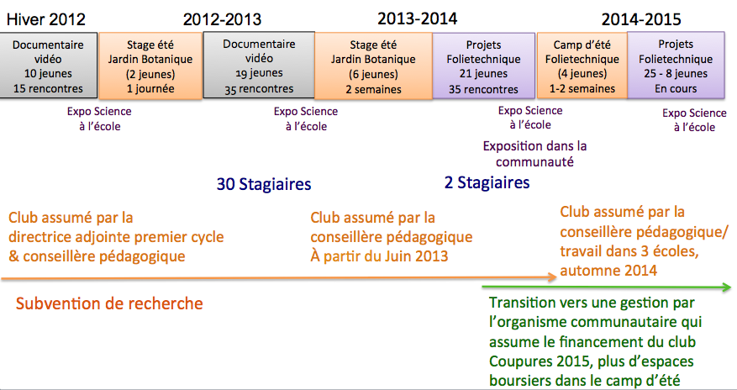
1. La forme du partenariat avec l’école
École A

Slide 12
suite
École B

Slide 13
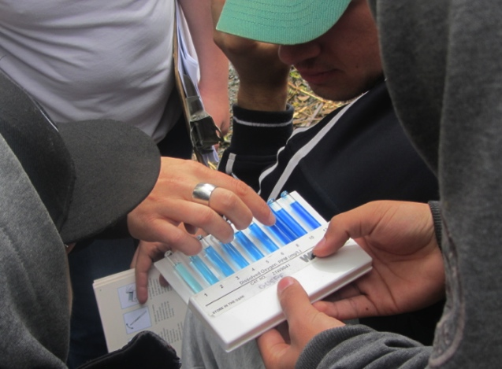
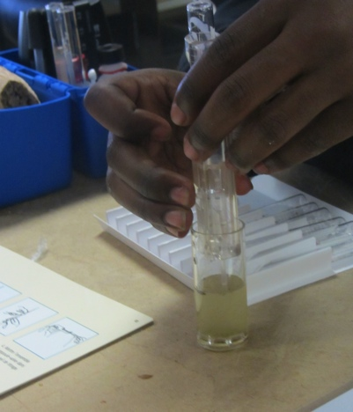
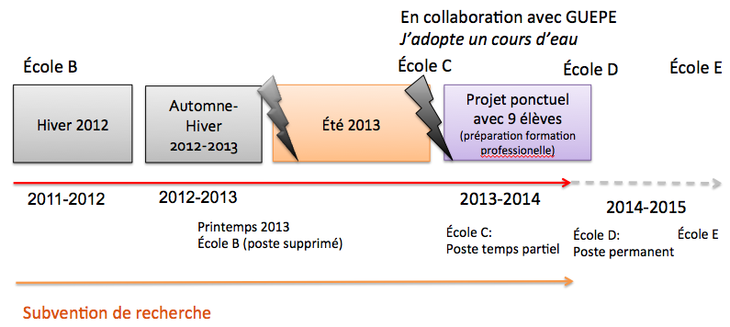
suite
École C

Slide 14
B. Les jeunes dans les clubs scientifiques
Transition primaire au secondaire: défis temporaires de discontinuités à plusieurs niveaux qui peuvent être modérés par un club
L’apport du club: le développement d’un réseau social, des méthodes de travail, de l’autonomie et d’un sentiment d’appartenance à l’école
Les sciences: Participer autrement en science, au travers l’engagement dans des projets novateurs, guidés par leurs intérêts, qui permet la création, des sorties de l’école et l’exploration de leur environnement autour d’école – des pistes gagnantes
Contact avec les étudiants: Modèles à suivre, démystification des métiers et ressources dans leur communauté, rapport jeune-adulte,
Complémentarité importante entre les compétences développées en club et à l’école, l’une enrichie l’autre
Stage d’été: développement de l’autonomie, identité de soi
Exploration des espaces inconnus: musées, parcs, etc.

Slide 15
C. Les étudiants universitaires au baccalauréat en formation des maîtres
Appréciation à plusieurs niveaux, qui confirme que les étudiants cherchent des occasions d’interagir avec des élèves du secondaire pendant leur formation de maître
« De pouvoir observer les élèves dans un cadre autre que scolaire. »
« Immersion dans le monde parascolaire. »
« J’ai adoré voir des jeunes passionnés travailler ensemble dans un projet commun. Fait tomber certains préjugés sur les adolescents d’une autre culture. »

Slide 16
D. Documentation au niveau du partenariat/l’école communautaire
Au niveau du partenariat avec les écoles, est-ce que c'est facile pour vous?
« Pas toujours... les intervenants varient d'école à école. Y'a certaines écoles que ça va toujours être le conseiller d'orientation, d'autres c'est le conseiller pédagogique, d'autres c'est avec les enseignants, d'autres c'est avec la direction.. Et, y'a aussi un bon roulement aussi! »
L’offre des activités parascolaire en science très appréciée autant par les jeunes, les parents, les étudiants en formation que les directions
Les activités dans le club et la communauté (sorties au musée, à l’université, dans le quartier, etc.) - une inspiration pour l’innovation en classe

Slide 17
3. Pistes de solutions
Les sciences et les technologies en contexte parascolaire comme levier pour assurer la transition primaire-secondaire et réussite éducative, quelles suites?
Formation des étudiants à l’université
Une approche systémique entre le scolaire et le parascolaire

Slide 18
3. Pistes de solutions
3.1. Les sciences et les technologies en parascolaire:
Un espace pour innover
Approche croisée de l’apprentissage
Rendre accessibles des ressources de l’infrastructure vaste des lieux de sciences
Innovation au niveau des pratiques pédagogiques
Innovation au niveau des contenus du club: Les sciences, la technologie et les arts
Innovation au niveau du rapport entre les jeunes et les adultes/animateurs
Espace de dialogue autour des sciences mais aussi de soi

Slide 19
3. Pistes de solutions
3.2. Formation des étudiants à l’université : Au secondaire, déjà 700hrs de stage dans le programme de formation de maître; pourquoi offrir des stages en contexte hors scolaire en plus?
Pour assurer l’intégration de la théorie avec la pratique
Pour être exposé à un autre contexte/milieu, etc.
Parascolaire – un contexte unique et différent du cadre scolaire, une autre manière de travailler la relation enseignant-élève et un autre regard au niveau de l’apprentissage = des atouts pour le développement professionnel et la sensibilité de l’importance d’une école communautaire et appréciation des sorties.
Intégration dans le programme d’une manière qui dépasse un engagement volontaire –l’étudiant devrait avoir la liberté/l’obligation de poursuivre un stage en contexte parascolaire, muséale, ou dans un programme communautaire, etc.

Slide 20
3. Pistes de solutions
3.3. Il faut une approche systémique entre le scolaire et le parascolaire
ll faut viser une nouvelle conception de l’école : une école partagée, élargie et mise en réseau par de véritables collaborations entre les acteurs et lieux qui dépasse un simple échange de ressources ou mentalité de service
Un travail de collaboration serait plus facile si dirigé et motivé par un projet partagé et des objectifs communs.
Il faut favoriser une approche systémique, qui implique des évaluations des besoins locaux; la mise en action d’une école communautaire par une équipe; le développement d’une infrastructure et d’une équipe durable, soutenue par un financement adéquat et le temps requis.
Il faut implanter un modèle de réseautage comme celui mis de l’avant par le modèle Cinquième dimension, ce qui implique un partenariat avec l’université, l’école et la communauté.

Slide 21
4. Pistes de recherche
L’école communautaire: Un projet pilote au secondaire; documentation de son évolution au travers le temps
Regard critique sur les enjeux transition primaire – secondaire
Problème transitoire ou réel, comment intervenir
Regard multi-dimensionel au niveau de l’apprentissage et le rapport au savoir – regard au travers le temps, les espaces et les pratiques pédagogiques diverses – quel atout?
Regard plus critique sur les pratiques pédagogiques en science et technologie: le parascolaire et le hors scolaire des espaces pour innover et aller plus loin
Recherche action participative – participation de qui, comment, vers quelle fin? Les enjeux conceptuels et méthodologiques
Enjeux d’une recherche participative dans laquelle les acteurs clés se réunissent pour échanger et aller plus loin ensemble (enseignants, élèves, stagiaires, directeurs des écoles, des programmes communautaires, etc…TOUS les acteurs
Développement de la capacité de tous les acteurs pour collaborer, pour s’impliquer dans la recherche

Slide 22
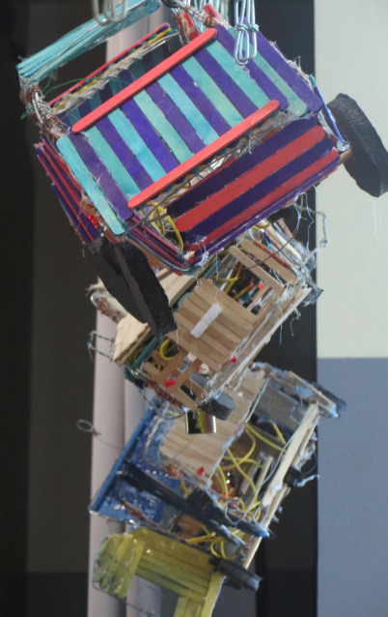
Limites de la recherche
Limites de la recherche
Au niveau des programmes de formation et des stagiaires (durée de leur implication)
Au niveau du développement de modèles de partenariat (manque de ressources)
Au niveau de l’impact des politiques d’austérité dans le système éducatif au moment du projet de recherche, un défi énorme en terme de participation des enseignants et des écoles à un tel projet, étant donné qu’ils étaient déjà surchargés, bien que l’intérêt ait été très présent de leur part.
Au niveau du changement continuel du personnel à cause des coupures budgétaires incessantes, ce qui a représenté un défi autant pour nous que les élèves et leurs familles, à qui cela faisait vivre beaucoup d’instabilité. Un soutien financier adéquat de l’école publique serait souhaitable, car cela permettrait de bâtir des projets comme celui-ci afin de faire évoluer les écoles secondaires en véritables communautés d’apprentissage, équitables pour tous.

Slide 23
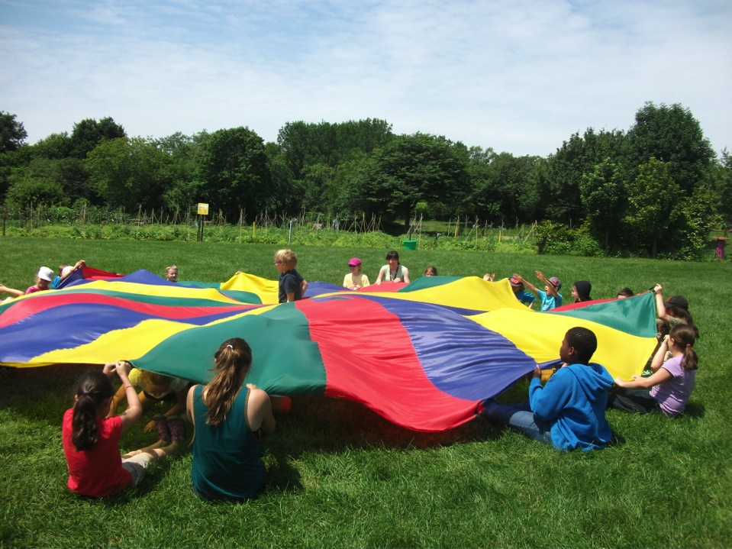
Actuellement il y a plus aucun club à cause des coupures budgétaires, les jeunes sont là, intéressés à continuer…
Merci à vous!

